Slide 1

Apache Kafka简介

Slide 2

❏ 提供基于订阅发布模式的高吞吐量消息服务
❏ 分布式系统，易于扩展
❏ 消息持久化到磁盘，支持实时和离线读取。
❏ 提供负载均衡和灾备恢复功能
❏ 支持多语言客户端(Scala, Java, C++, python, Go等)

Slide 3
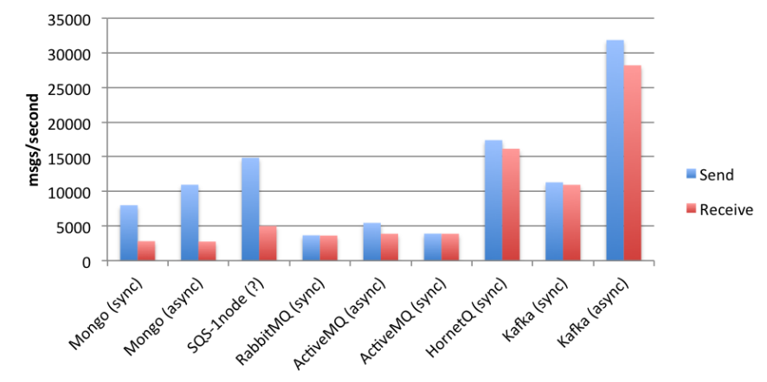
Why Kafka?

Slide 4
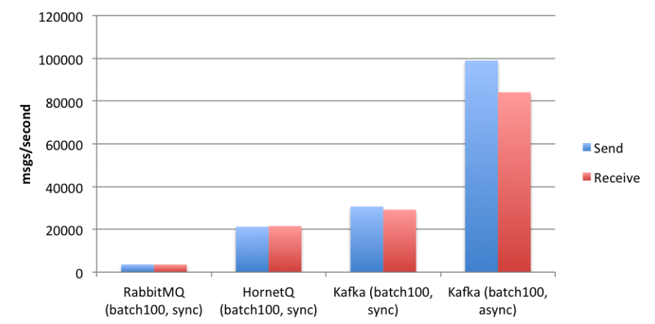
Why Kafka?

Slide 5
Kafka版本历史
Open sourced by LinkedIn, as version 0.6
Graduated from Apache
Several Engineers who built Kafka create Confluent
Latest stable - 0.10.1.0
2011 | 2012 | 2013 | 2014 | 2015 | 2016
2011
2012
2013
2014
2015

Slide 6
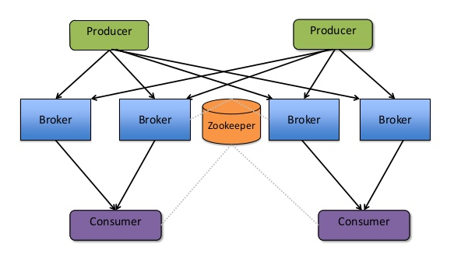
Kafka架构

Slide 7
Kafka版本
版本厂商 | 版本 | 网址
Apache官方 | 0.10.1.0 | kafka.apache.org
Cloudera | 0.9.0.0+patches | www.cloudera.com
Hortonworks | 0.10.0.0+patches | zh.hortonworks.com
Confluent | 0.10.1.0+patches | www.confluent.io

Slide 8
Kafka术语
❏ Topic: 消息不同的分类,每条消息都会被发送到一个topic
❏ Partition: topic内包含的分区,一个topic包含1到多个partition
❏ Producer: 生产者, Producer负责向Kafka集群某个topic发送消息
❏ Consumer: 消费者, 订阅Kafka集群内某个topic并从中读取消息
❏ Broker: Kafka集群代理, Kafka集群中的每个节点成为代理

Slide 9
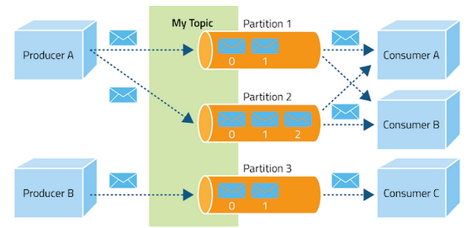
Topic
❏ 一个topic包含1到多个partition
❏ 一个topic可以被1到多个consumer订阅读取数据

Slide 10
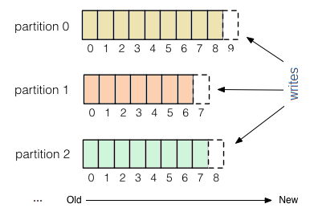
Partition
❏ 每个分区都是一个有序的消息队列，消息只能往后添加，已写入的消息不可更改
❏ 分区内每个消息会被分配一个代表位置的序列号数值, 称为offset
❏ 分区内的所有数据都是存放在集群内所有节点磁盘上
❏ Kafka只保证同一partition内数据被有序读取,不保证跨partition有序

Slide 11
Kafka消息
❏ 每条消息都包含key和消息的内容

Slide 12


消息删除机制
Remove messages based on
time
size
number of messages
❏ log.retention.bytes: 消息到达多少字节开始删除老的消息
❏ log.retention.hours: 消息保持多少小时开始删除老的消息，默认值为7天(168小时)

Slide 13
Producers
❏ Producer负责向topic内写入数据
❏ Producer可以指定消息发往topic的哪一个分区. 默认是随机向某 个分区写入, 可以重写分区函数实现自定义写数据到分区的逻辑
❏ Producer可以配置acks决定是否等待消息成为”committed”状态才认定该消息发送成功
❏ Producer内部实现是批量向Kafka集群发送消息而不是每条消息单独发出去

Slide 14
Consumers
❏ Consumer负责从Kafka集群内topic拉取数据
❏ Consumer必须属于某一个Consumer group
❏ Consumer需要管理读取Topic数据的进度, 可以设置”enable.auto.commit=true”实现自动提交offset, 也可以使用consumer API决定何时提交offset
❏ Kafka 0.8.1之后使用新的consumer API, consumer的offset存储在Kafka集群内的名为” __consumer_offsets”的topic内

Slide 15
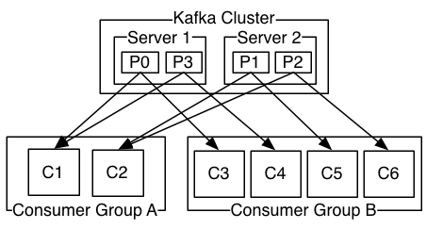
Consumer Group
❏ 某一个Consumer group内的某个partition同时只能被group内的一个consumer读取
❏ 不同Consumer group之间读取数据互相不影响
❏ 如果一个topic内有多个partition, group内有多个consumer, Kafka会尽量将partition平均分配到每个consumer读取以达到负载均衡
❏ group内有consumer加入或是离开, Kafka默认会动态调整分区: 如果有新的consumer加入, Kafka会将现有的consumer的分区分配一些给新的consumer; 如果有consumer离开, 该consumer读取的分区会被分派给其他group内的consumer

Slide 16
数据传输事务定义
❏ at most once: 消费者读取消息, 保存offset, 然后再处理消息; 当保存offset后在处理消息中出现异常导致部分消息未能成功处理.此后这些未处理的消息无法再获取到, 导致这些消息没有处理.
❏ at least once: 消费者读取消息, 处理消息, 然后保存offset. 如果消息处理成功后在保存offset时出现异常. 下一次再获取消息时会获取到重复的消息, 导致重复处理消息. 目前Kafka采用的是at least once的机制
❏ exactly once: 消息都会且仅会被处理一次. 需要配合数据流目标的存储系统一起实现, 例如将offset和数据一起存储

Slide 17
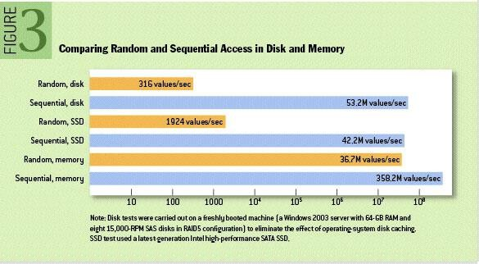
顺序读取磁盘性能

Slide 18
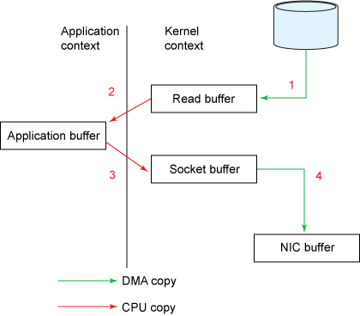
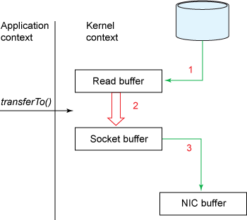
ZeroCopy
传统拷贝数据方法
Zero-Copy

Slide 19
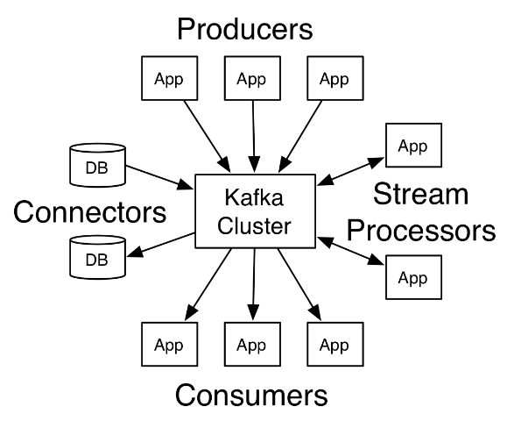
Kafka提供的API
❏ Producer API: 用于向Kafka集群发送消息
❏ Consumer API: 用于从Kafka集群读取消息
❏ Connector API: 用于将Kafka集群内数据和现有的应用程序或系统连通, 例如将数据库内数据导入到Kafka集群中
❏ Streaming API: Kafka提供的用于支持实时流计算的API

Slide 20
Kafka集群HA
❏ Kafka集群的HA是通过Zookeeper实现的
❏ Kafka集群内topic的partition是分布在不同broker节点中
❏ 每个topic的partition根据replication-factor的配置会有若干个备份, 这些备份处于不同的Kafka broker节点中
❏ Zookeeper从Kafka集群中选出一个作为controller, controller负责为topic的某个partition从Kafka broker节点中选出一个作为leader, leader负责处理partition上的读写, 其他的备份只负责实时备份. 如果partition的leader所在节点crash, controller负责从其他节点选出新的leader
❏ 每个broker节点会作为一些partition的leader和另外一些partition的备份, 这样可以使得整个集群负载均衡

Slide 21
Partition replication
Topic 1
Topic 1
Topic 1
Topic 2
Topic 2
Topic 2
Topic 3
Topic 3
Topic 3
Broker 1
Broker 2
Broker 3
Broker 4

Slide 22
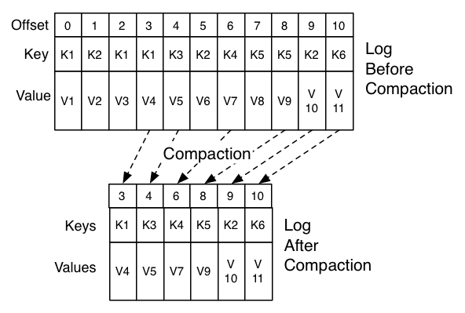
Log Compaction
❏ Kafka的消息压缩清理默认是开启的

Slide 23

ZooKeeper作用
❏ Kafka 0.8.1之前用于存储consumer offset
❏从Kafka broker中选出controller, controller负责选取partition的leader, 如果partition leader所在节点失效, 负责重新选取节点作为leader
❏ Kafka集群成员管理，哪些broker是活着并且属于当前集群. broker需要定时向ZK发送heartbeat维持session,超时未发送会被踢出集群
❏ Topic的配置管理，有哪些topic存在，每个topic有多少partitions, replicas在哪个节点上，谁是某个partition的leader
❏ Quota, 每个client可以读写多少数据
❏ ACL，哪些client可以读或写哪个topic

Slide 24
Q&A?

Slide 25
谢谢

